Slide 1
ICollection, IList, List

Slide 2
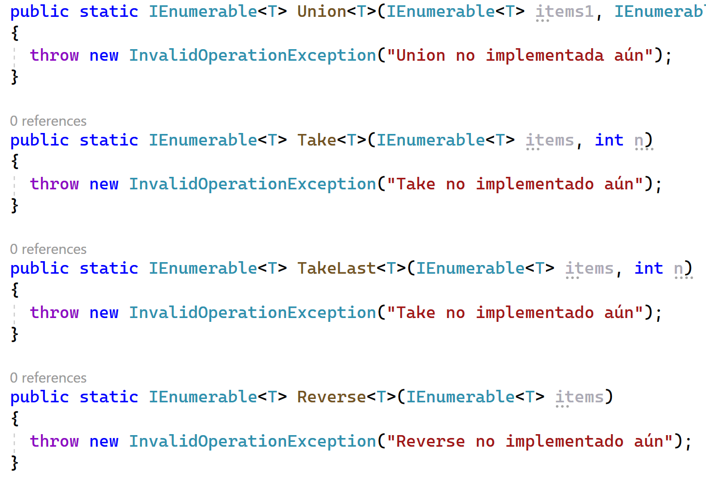
CP

Slide 3
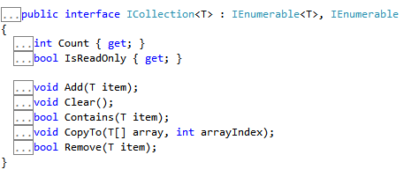
Interface ICollection. Mas funcionalidad que solo recorrer
Si es colección tienen que poderse recorrer
Debo poder saber cuántos son
Segregación de interfaces
Cada una con lo mínimo que debe tener
Hay que poder alimentar la coleccion
Hay que poder saber si un valor esta en la coleccion
No hay ningún criterio de posición ni de orden de los elementos en la colección

Slide 4
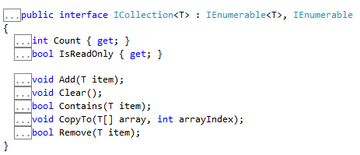
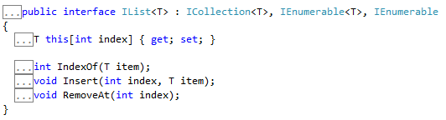
Interface ICollection<T>
Interface IList<T>
Interesa también el concepto de posición dentro de la lista

Slide 5
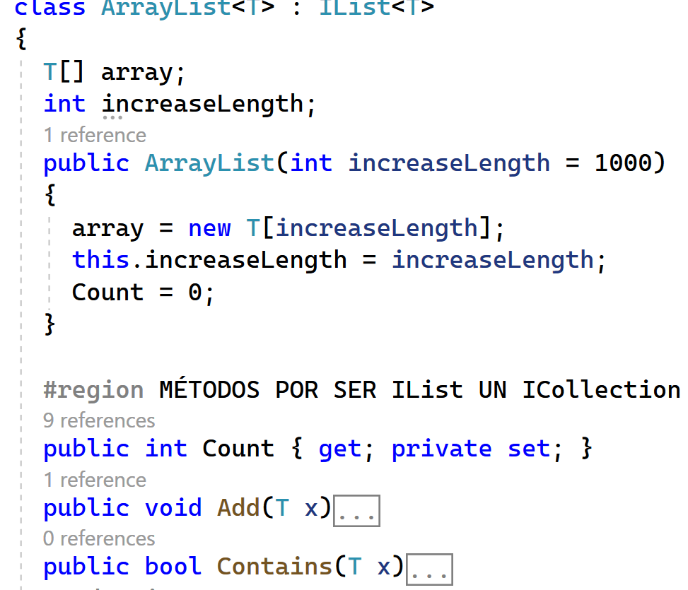
Interface ICollection<T>
Implementación usando un array que crece cuando se llena
No hay ningún criterio de posición ni de orden de los elementos en la colección
Tiene que implementar Add, Count y Contains
Cantidad de elementos ocupados dentro del array

Slide 6
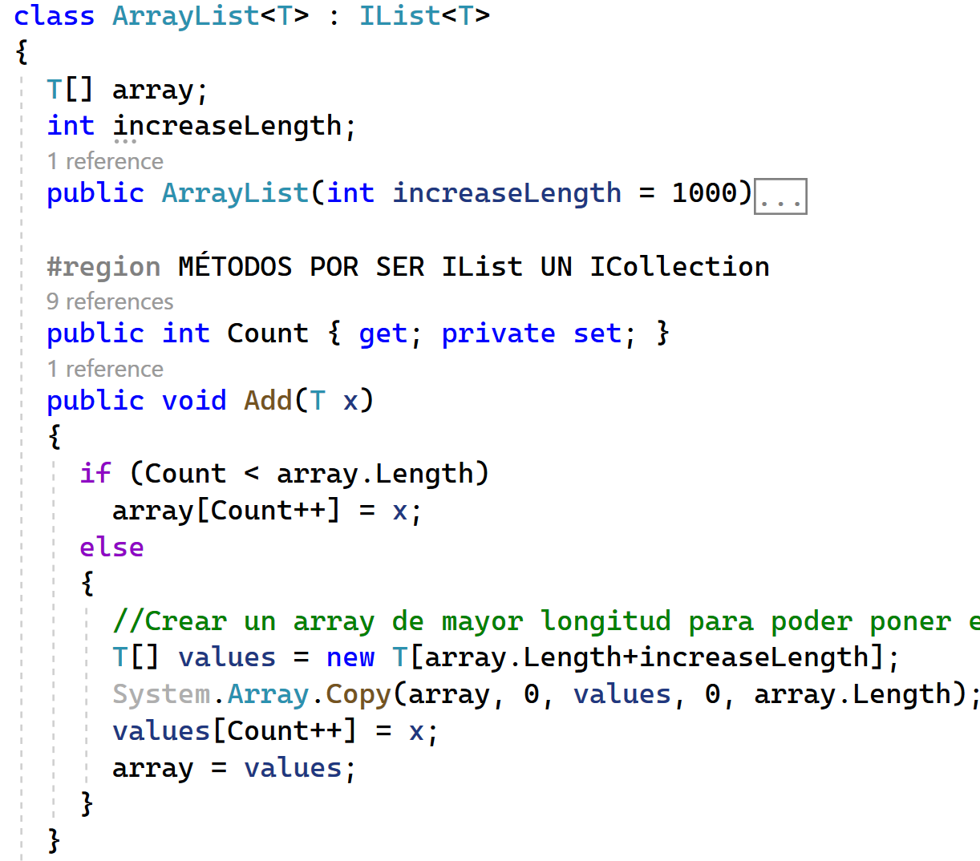
Implementacion de ICollection<T>
Si no estaba lleno se pone despues del ultimo.
Sino se hace crecer el espacio del array en una cierta cantidad

Slide 7
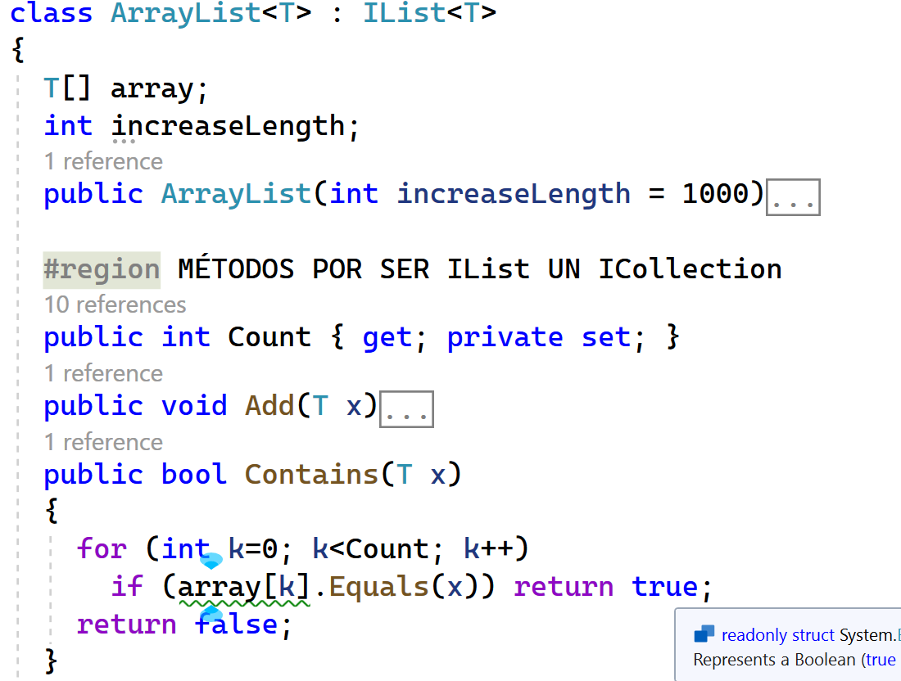
Implementacion de ICollection<T>
Se busca hasta el ultimo ocupado usando el Equals que haya definido el tipo T

Slide 8
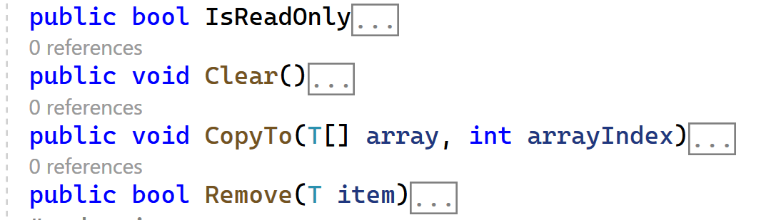
Implemente en clase practica los restantes metodos de ICollection

Slide 9
Interface IList
Maneja el concepto de indice o posicion dentro de la coleccion

Slide 10
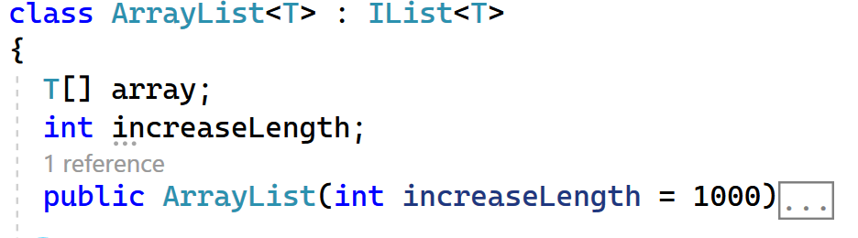
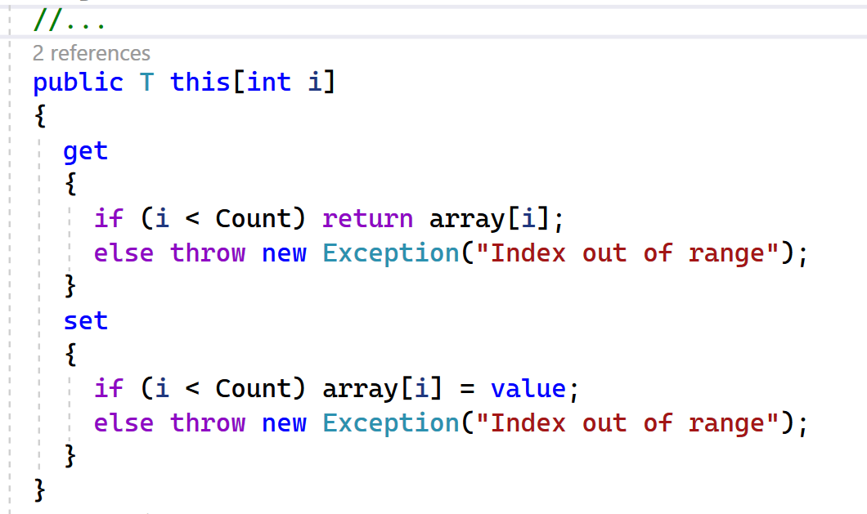
Metodos por ser IList
La misma implementación que en ArrayList
Pero hay que añadir una implementación para indizar

Slide 11
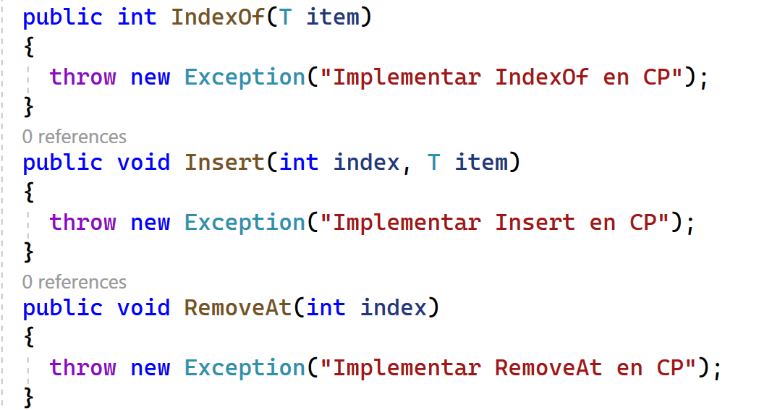
Implementar para CP otros metodos de IList

Slide 12
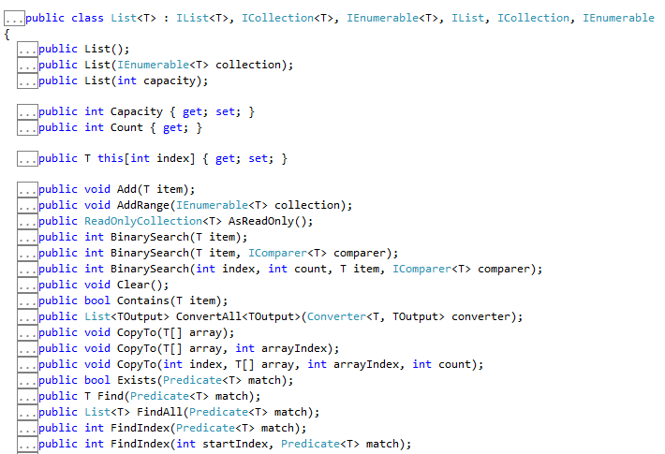
Estudiar y practicar con la clase List

Slide 13
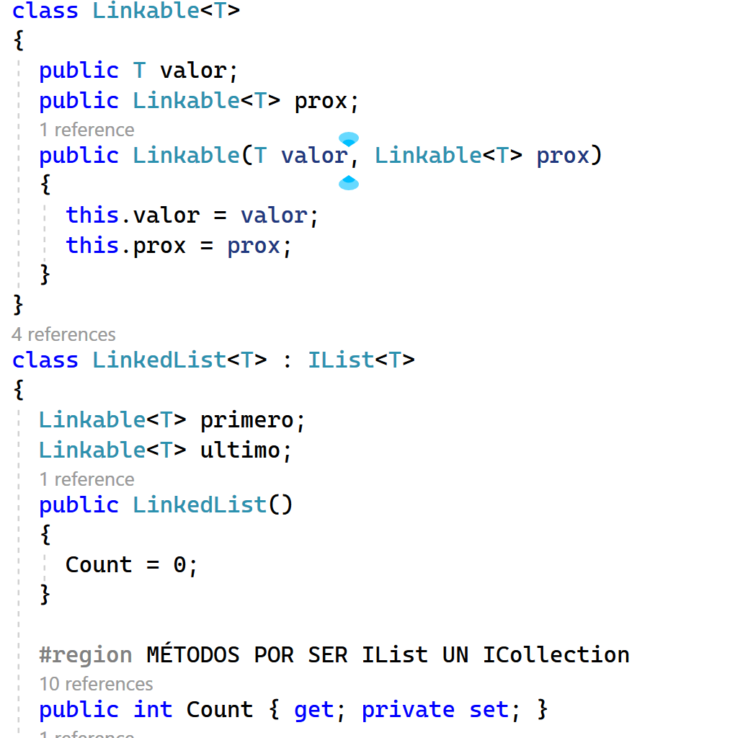
Otra forma de implementar IList

